Slide 1
いかりスーパー周辺 競合環境調査レポート
2026年6月度 競合調査結果報告書

Slide 2
a) 【結論】
・ いかりスーパー既存店舗の周辺環境において、2026年7月2日（調査日）以降に以下の競合動向が新たに確認されました。
・ **関西スーパー**は、尼崎市のフェスタ立花店でネットスーパーのサービスを開始しました。いかり塚口店に影響を与える可能性があります。
・ **関西スーパー**は、神戸市東灘区の西郷店をリニューアルオープン予定であり、いかり摂津本山駅前店に影響を与える可能性があります。
・ **ヤマダストアー**は、2026年12月に大阪市の大丸梅田店に新規出店を予定しており、いかりJR大阪店と直接競合します。
・ **ヤマダストアー**は、2027年春に宝塚市に新規出店を予定しており、いかり宝塚店といかり阪急逆瀬川店に影響を与える可能性があります。

Slide 3
b) 【詳細】 (1ページ目)
エリア | 競合店舗名 | 時期 | 状態 | 影響店舗 | 影響レベル | 詳細説明
兵庫県尼崎市 | 関西スーパー フェスタ立花店 | 2026年7月1日 | ネットスーパー開業 | いかり塚口店 | 中 | 兵庫県尼崎市立花町に位置する関西スーパーフェスタ立花店にて、ネットスーパーのサービスが開始されました。いかり塚口店（兵庫県尼崎市塚口町1丁目15番地の8）から約1.71kmの距離にあり、利便性を追求する顧客層への影響が考えられます。
兵庫県神戸市東灘区 | 関西スーパー西郷店 | 2026年7月3日 | リニューアルオープン | いかり摂津本山駅前店 | 中 | 兵庫県神戸市東灘区青木に位置する関西スーパー西郷店がリニューアルオープンします。いかり摂津本山駅前店（神戸市東灘区岡本1丁目2-18）から約1.33kmの距離にあり、品揃えや店舗体験の向上による顧客流出の可能性があります。
大阪府大阪市北区 | ヤマダストアー大阪梅田店 | 2026年12月 | 新規出店 | いかりJR大阪店 | 高 | 大丸梅田店地下2階食品フロアにヤマダストアーが新規出店します。いかりJR大阪店（大阪府大阪市北区梅田3丁目1番1号）と同じJR大阪駅ビル内に位置するため、直接的な競合となり、顧客獲得競争が激化すると予想されます。
兵庫県宝塚市 | ヤマダストアー宝塚店 | 2027年春 | 新規出店 | いかり宝塚店、いかり阪急逆瀬川店 | 中 | 兵庫県宝塚市伊孑志4丁目（NTT社員寮跡地）にヤマダストアーが新規出店を予定しています。いかり宝塚店（兵庫県宝塚市南口1丁目17番18号）から約0.79km、いかり阪急逆瀬川店（兵庫県宝塚市逆瀬川1丁目2番1号）から約0.17kmと非常に近接しており、地域顧客の獲得に向けた競争が激化すると考えられます。

Slide 4
c) 【地図的分析】
今回確認された競合動向は、いかりスーパー既存店舗が集中する阪神間（尼崎市、神戸市東灘区、宝塚市、大阪市北区）に集中しており、各店舗から半径2km圏内の至近距離で発生しています。特にヤマダストアー大阪梅田店は、いかりJR大阪店と同一ビル内での出店となり、地理的に最も密接な競合となります。ヤマダストアー宝塚店も、いかり宝塚店といかり阪急逆瀬川店のごく近隣への出店であり、高級スーパーを志向する両社にとって顧客の奪い合いが顕著になるでしょう。関西スーパーのネットスーパー開業と店舗改装も、既存顧客の利便性向上や新たな顧客体験の提供を通じて、周辺いかり店舗への潜在的な影響を及ぼします。

Slide 5
d) 【影響分析】
* **いかりJR大阪店**：ヤマダストアー大阪梅田店の新規出店は、特に大きな影響をもたらすと考えられます。両社とも高品質な食品を取り扱うスーパーであり、立地がほぼ同一であるため、客層の重複が予想されます。品揃えの差別化や店内体験の向上が急務となります。
* **いかり宝塚店、いかり阪急逆瀬川店**：ヤマダストアー宝塚店の新規出店により、既存のいかり店舗は顧客の流出リスクに直面します。特にいかり阪急逆瀬川店は至近距離に位置しており、競合による価格競争やサービス競争が激しくなる可能性があります。
* **いかり塚口店**：関西スーパーフェスタ立花店のネットスーパー開業は、いかり塚口店周辺のデジタルチャネルを利用する顧客層の奪い合いに繋がる可能性があります。いかりスーパーもオンラインサービス強化の検討が必要かもしれません。
* **いかり摂津本山駅前店**：関西スーパー西郷店のリニューアルオープンは、店舗の魅力向上を通じて周辺顧客の来店を促す可能性があります。いかり摂津本山駅前店としては、自店舗の強み（品揃え、サービス、雰囲気など）を再確認し、顧客への訴求力を高めることが重要です。

Slide 6
e) 【参照ソース】
・ 兵庫:「ヤマダストアー」大阪進出、大丸梅田店「デパ地下」に店舗では最大級の規模でオープン…生鮮食品・店内調理品も 読売新聞
・ 関西スーパーnews｜7/1｢フェスタ立花店｣でネットスーパー開業 流通スーパーニュース 商人舎
・ ヤマダストアー Wikipedia
・ ヤマダストアー宝塚店 2027年春開業！テナントは？最新情報も！ 出店ウォッチ
・ お知らせ｜関西スーパー～いつも暮らしの近くにいます～​

Slide 7
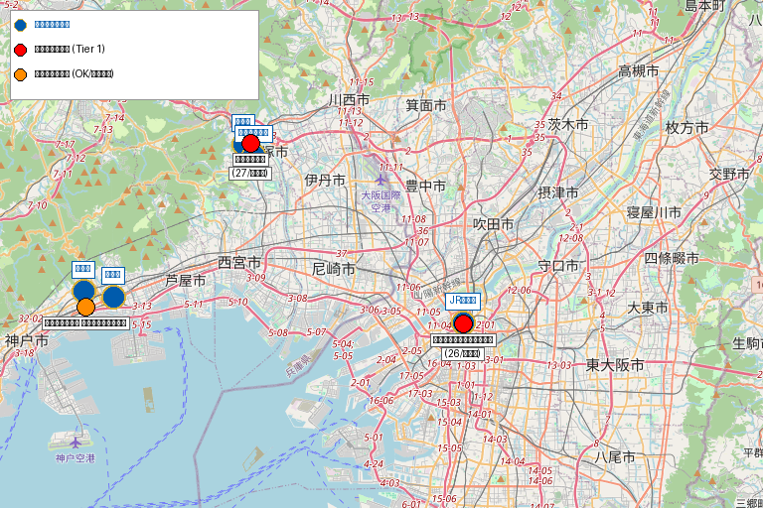
f) 【ビジュアルマップ】

